Slide 1

CHÀO MỪNG CÁC EM
ĐẾN BUỔI HỌC MỚI!
Notes:
GV bấm vào nút mũi tên để bắt đầu buổi học.

Slide 2
TIẾT 2: LUYỆN TỪ VÀ CÂU
LUYỆN TẬP VỀ DANH TỪ,
ĐỘNG TỪ, TÍNH TỪ

Slide 3


NỘI DUNG BÀI HỌC
1
Ôn tập lại kiến thức về danh từ, động từ, tính từ
2
Củng cố kiến thức về danh từ, động từ, tính từ
3
Vận dụng

Slide 4
PHẦN 1
Ôn tập lại kiến thức về
danh từ, động từ, tính từ

Slide 5


Em hãy nêu khái niệm về danh từ? Có mấy loại danh từ?
Em hãy nêu khái niệm về động từ? Có mấy loại động từ?
Em hãy nêu khái niệm về tính từ? Có mấy loại tính từ?

Slide 6
PHẦN 2
Củng cố kiến thức về danh từ,
động từ, tính từ

Slide 7
Bài tập 1. Mỗi ý ở cột B nói về danh từ, động từ hay tính từ?
A
B
Từ chỉ hoạt động, trạng thái của sự vật.
Danh từ
Từ chỉ đặc điểm của sự vật, hoạt động, trạng thái.
Động từ
Từ chỉ sự vật (người, vật, hiện tượng tự nhiên, thời gian,…).
Tính từ

Slide 8
PHẦN 3
Vận dụng

Slide 9

Bài tập 2. Đọc đoạn đầu của bài Thanh âm của gió và thực hiện yêu cầu:
Vòng 1
Vòng 2
Tìm danh từ theo mỗi nhóm sau:
a. 1 danh từ chỉ con vật.
b. 1 danh từ chỉ thời gian.
c. 2 danh từ chỉ hiện tượng tự nhiên.
Tìm 4 động từ chỉ hoạt động hoặc trạng thái của người hoặc vật.
Vòng 4
Vòng 3
Đặt 1 câu nói về một hiện tượng tự nhiên, trong đó có ít nhất 1 danh từ, 1 động từ, 1 tính từ.
Tìm 4 tính từ chỉ đặc điểm của các sự vật dưới đây:
Cỏ
Suối
Nước
Cát, sỏi

Slide 10


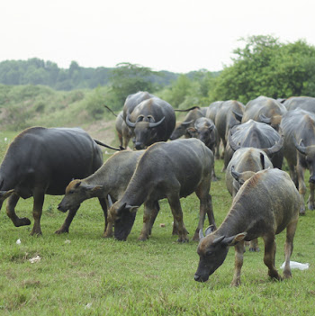

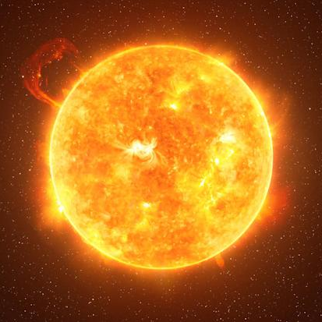
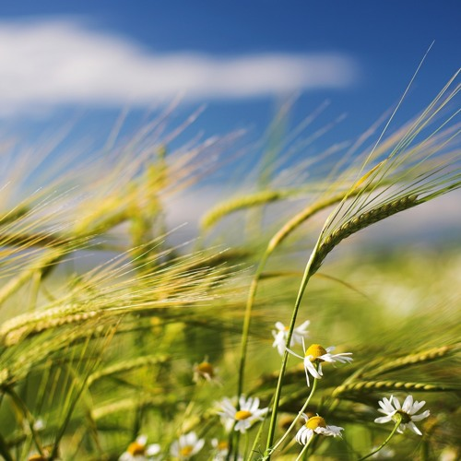
Gợi ý
Vòng 1: Tìm danh từ:
Chỉ con vật:
Chỉ thời gian:
Chỉ hiện tượng tự nhiên:
Đàn trâu
Chiều
Mặt trời
Gió

Slide 11

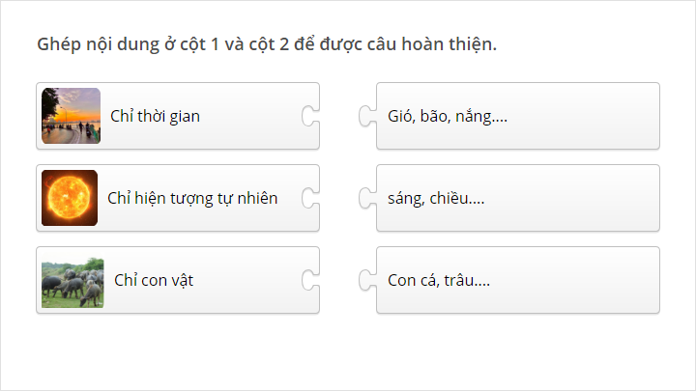
Câu hỏi kiểm tra
Chọn đối tượng này và nhấp vào nút "Chèn bài tập" để chỉnh sửa đối tượng này

Slide 12
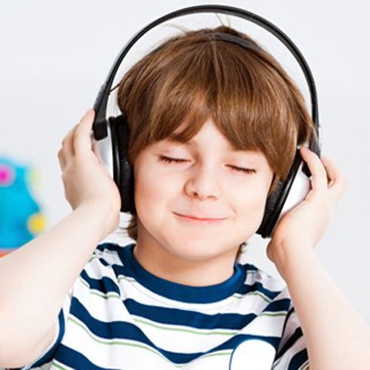

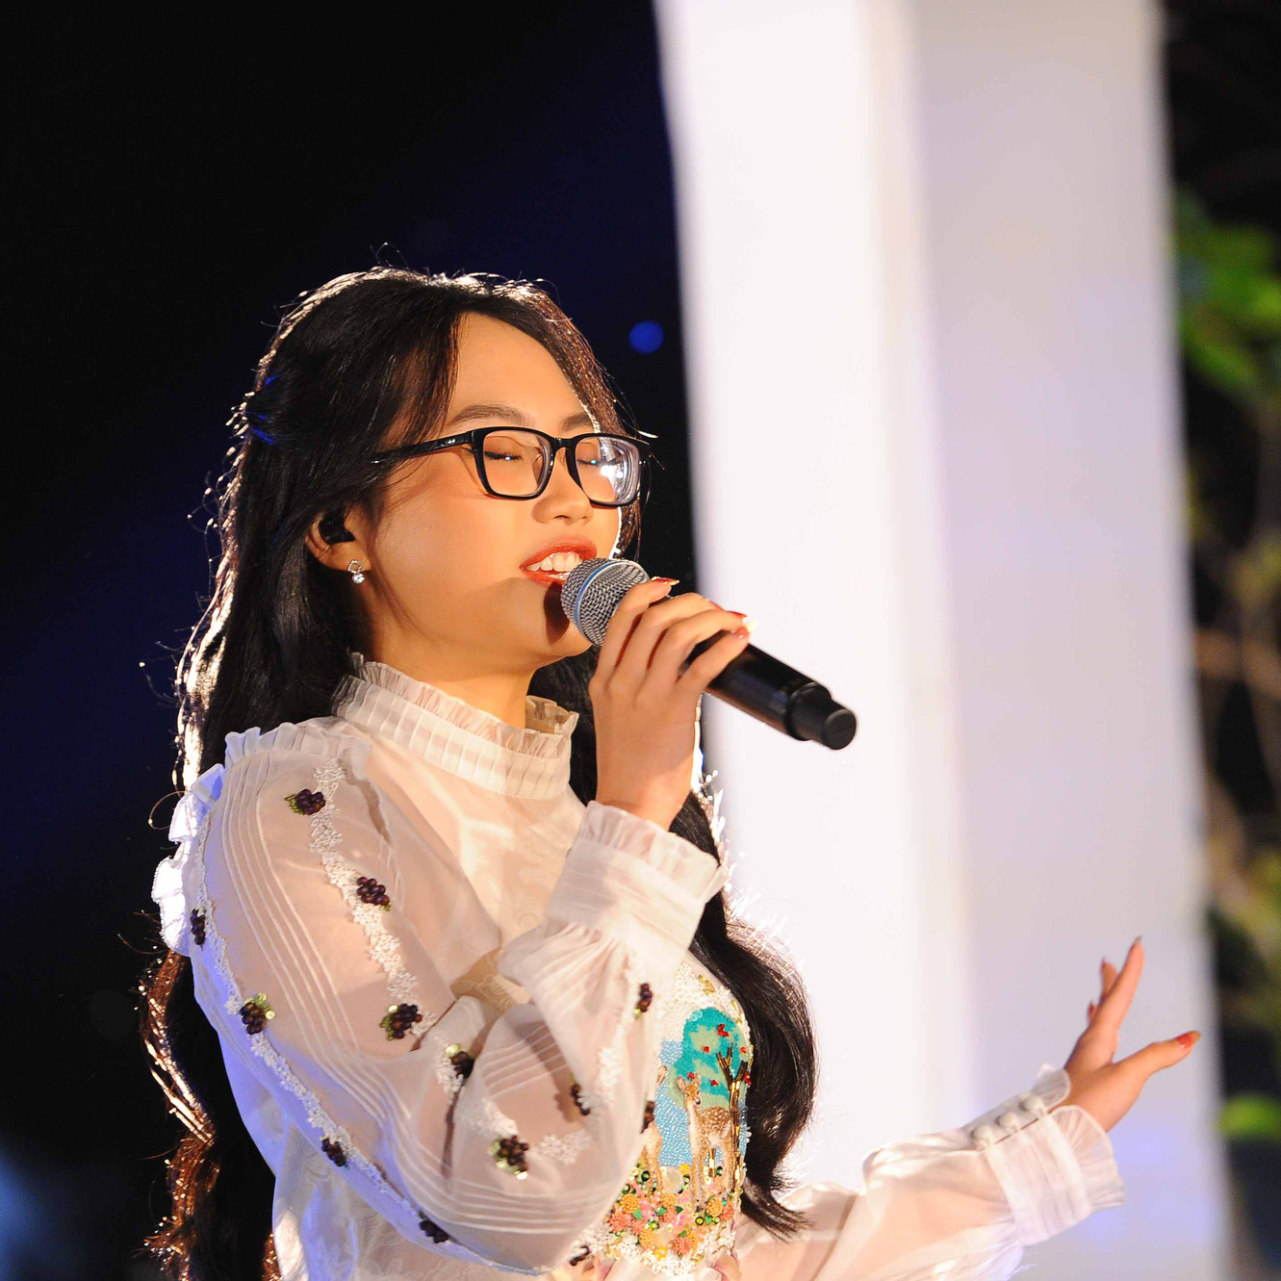
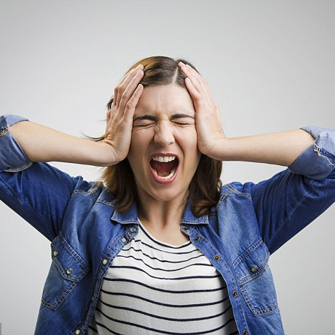
Vòng 2: Tìm động từ chỉ hoạt động hoặc trạng thái của người hoặc vật:
Gợi ý
Nghe
Lo lắng
Hát
Tức giận

Slide 13
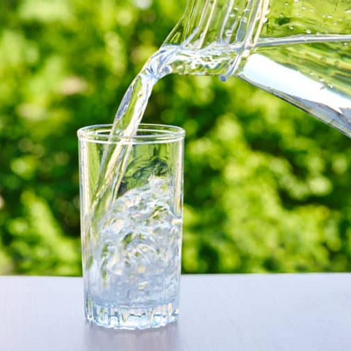


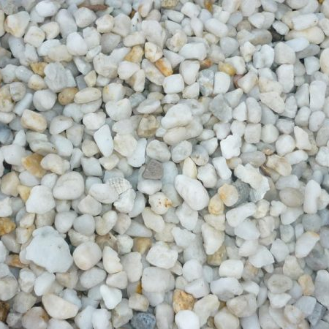
Vòng 3: Tìm tính từ chỉ đặc điểm của các sự vật:
Gợi ý
Cỏ: xanh mướt
Nước: tinh khiết
Suối: trong
Cát, sỏi: trơn

Slide 14


Gợi ý
Vòng 4: Đặt câu nói về hiện tượng tự nhiên:
Danh từ
Động từ
Ánh mặt trời chiếu sáng qua tán cây xanh mướt, tạo nên khung cảnh vô cùng tươi đẹp.
Tính từ

Slide 15

CỦNG CỐ - DẶN DÒ
Xem lại kiến thức bài Luyện từ và câu – Luyện tập danh từ, động từ, tính từ, hiểu, phân biệt và vận dụng được kiến thức.
Chia sẻ với người thân về bài học.
Đọc trước Tiết 3: Viết – Tìm hiểu cách viết bài văn kể chuyện sáng tạo.

Slide 16
HẸN GẶP LẠI
CÁC EM Ở BUỔI HỌC SAU!

